Slide 1
KECERAHAN DAN SUHU
Kelompok 2 : 1. Adistya Ariani 1914201005
2. Arley Arliansyah 1914201022
3. David Surya Atmaja 1914201039
4. Muhammad Iqbal 1954201004
5. Muthia Hafizha 1914201009
6. Shiva wiwi widayanti 1914201029
7. Widya NURbaiti s. 1954201001

Slide 2
Suhu dan Kecerahan
Suhu adalah sebuah sebaran yang menyatakan tingkatan panas atau dingin sauatu benda
Kecerahan adalah sebuah sifat persepsi visual dimana sebuah sumber tampak memunculkan atau memantulkan cahaya. Dalam kata lain, kecerahan adalah persepsi yang ditimbulkan oleh luminan dari sebuah target visual.

Slide 3
Kecerahan air menggambarkan banyaknya cahaya matahari yang masuk ke dalam suatu perairan. Nilai kecerahan air yang ideal untuk pertumbuhan dan perkembangbiakan ikan adalah berkisar antara 25 – 40 cm. Alat yang digunakan untuk mengukur kecerahan dan kekeruhan air adalah secchi disc.

Slide 4
Metode PENGUKURAN SUHU DAN KECERAHAN
Pengukuran suhu dilakukan dengan menggunakan thermometer
Metode pengukuran suhu
Pengukuran suhu dilakukan dengan menggunakan thermometer dimana thermometer dicelupkan ke dalam air
Lalu air raksa yang ada pada thermometer tersebut akan naik sehingga batas dari air raksa itulah yang menjadi nilai suhu perairan tersebut
Kemudian catat hasilnya. Setelah mencatatnya thermometer dibilas dengan aquades

Slide 5
Pengukuran kecerahan menggunakan secchi disk
Metode Pengukuran kecerahan
Masukkan secchi disk kedalam air
Catat jarak antara permukaan air Sampai hilangnya warna hitam putih pada secchi disk sebagai D1
3. Catat jarak antara dasar perairan sampai munculnya warna hitam putih pada secchi disk sebagai D2
4. Tarik kembali secchi disk
D1 = Jarak antara permukaan air sampai hilangnya warna hitam putih pada secchi disk (m)
D2 = jarak antara dasar perairan sampai munculnya warna hitam putih pada secchi disk (m)

Slide 6
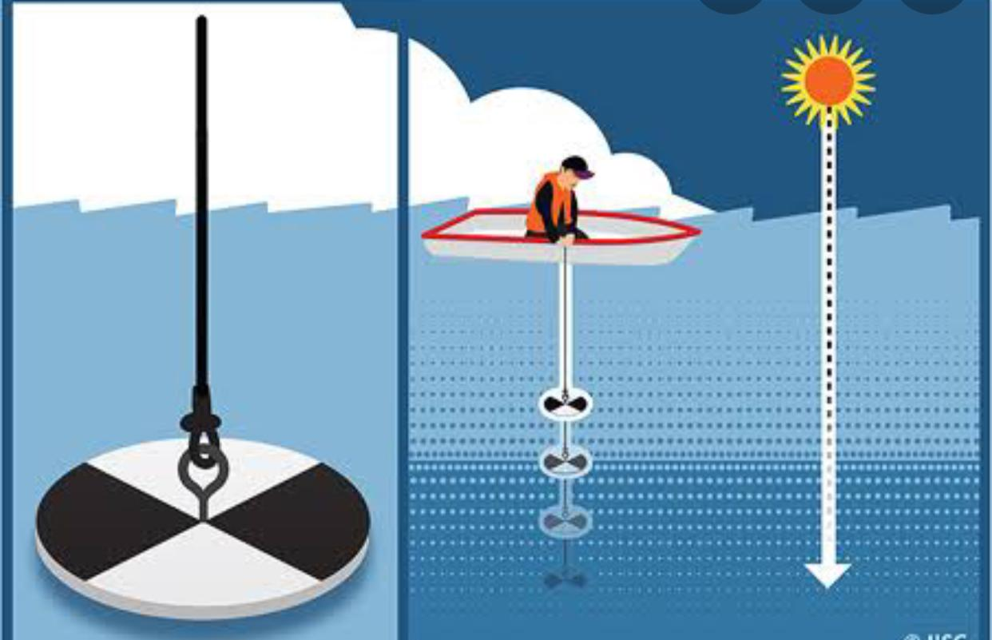
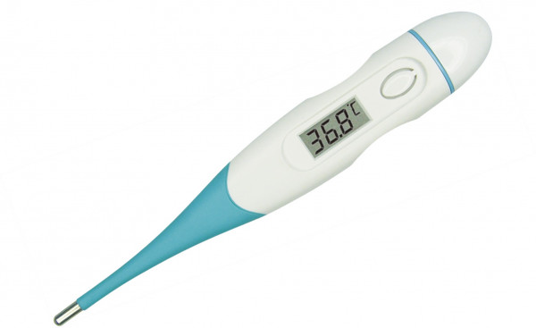
ALAT PENGUKURAN SUHU DAN KECERAHAN
Gambar secchi disk dan thermometer

Slide 7
Pertanyaan
Penanya; Sindiana Pratiwi (Kelompok 1)
Pertanyaan; Adakah hubungan antara kecerahan dengan partikel partikel terlarut dalam air?
Jawaban; Ada, partikel-partikel terlarut dalam air juga mempengaruhi tingkat kecerahan air karena partikel yang berlimpah dapat menghalangi kemampuan cahaya matahari menembus air, sehingga tingkat kecerahan air dapat menurun.

Slide 8
Link vidio
Pengukuran kecerahan; https://youtu.be/LymsViW2OuU
Pengukuran suhu; https://youtu.be/50bkdHwgGWw

Slide 9
TERIMA KASIH

